Slide 1
Whizz-Art
Tema 3A Mi cas, mi bario
Presentacion 2: Casnan alternativo

Slide 2
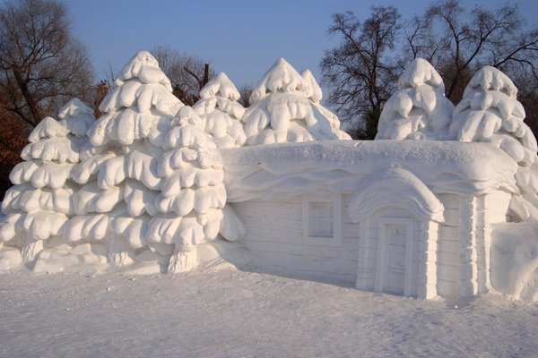
sneeuw

Slide 3
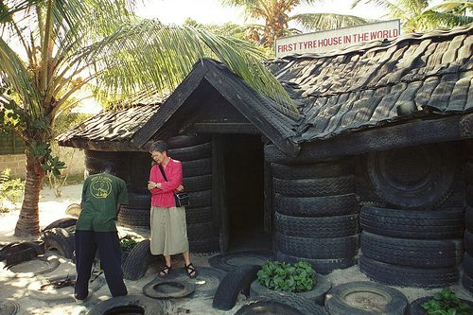
taira

Slide 4
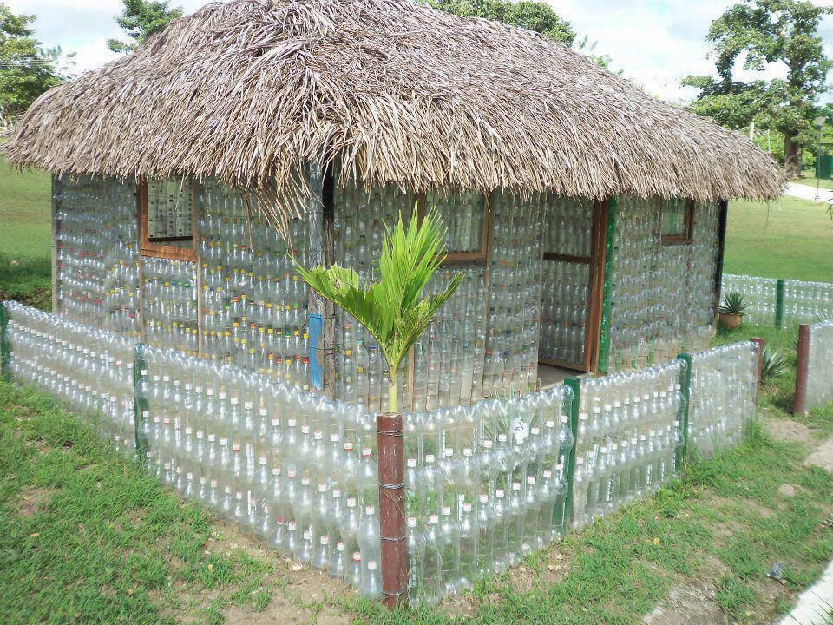
Boter di plastic

Slide 5
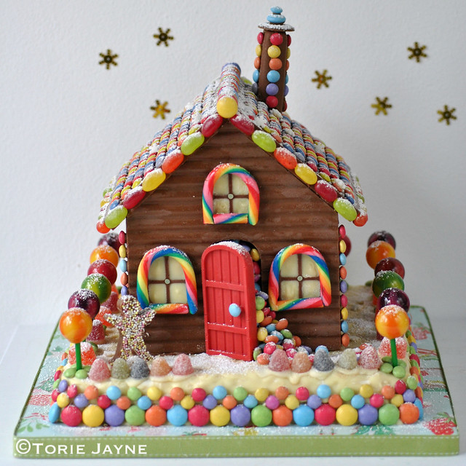
mangel

Slide 6
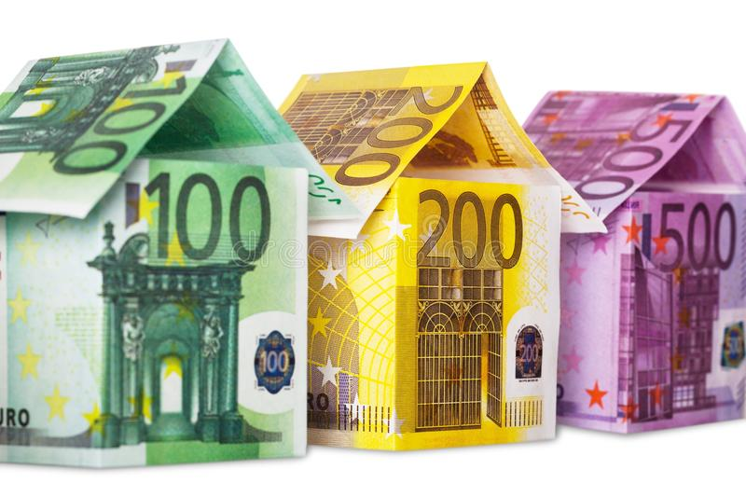
Placa

Slide 7
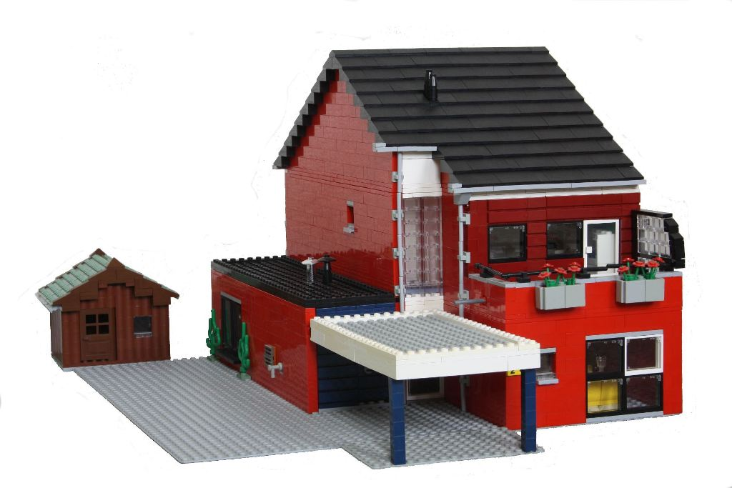
Lego

